Slide 1
Korist od šuma i njihovo očuvanje

Slide 2
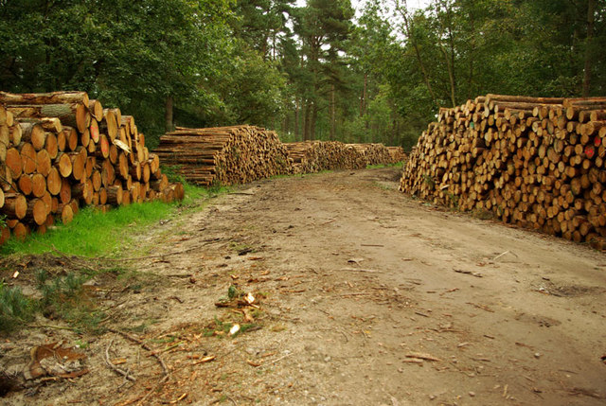
Korist od šuma je mnogostruka.
Drvo se koristi:
za ogrjev
kao građevni materijal
za proizvodnju papira
za izradbu namještaja
Ta fotografija korisnika Nepoznat autor: licenca CC BY-SA

Slide 3
Ta fotografija korisnika Nepoznat autor: licenca CC BY-SA

Slide 4
Šume se čiste i krče kako bi se došlo do obradivih površina (njiva) ili da bi se izgradile prometnice ili naselja.
Ta fotografija korisnika Nepoznat autor: licenca CC BY-SA-NC

Slide 5
Korist od šuma
Šume proizvode kisik, umanjuju snagu vjetra, štite od buke i prašine.
Šumske biljke su jestive, a neke su i ljekovite.
U šumi žive mnoge životinje.
Ljudi se u šumu dolaze odmoriti.
Ta fotografija korisnika Nepoznat autor: licenca CC BY-SA

Slide 6
Briga o šumama
Šume treba čuvati!
Možemo se koristiti šumom, ali trebamo ju i pomlađivati. To znači da trebamo u šumi posijati sjeme novih biljaka ili presaditi mlade biljke iz rasadnika.
To se zove POŠUMLJAVANJE.
Ta fotografija korisnika Nepoznat autor: licenca CC BY-SA-NC

Slide 7
Šume uništava:
pretjerana sječa drva
onečišćenost zraka, vode i tla
štetočine
olujni vjetrovi
požari – kod nas su najčešći u primorskim šumama uz obalu i na otocima.
opasni plinovi iz tvornica i automobila
Ta fotografija korisnika Nepoznat autor: licenca CC BY

Slide 8
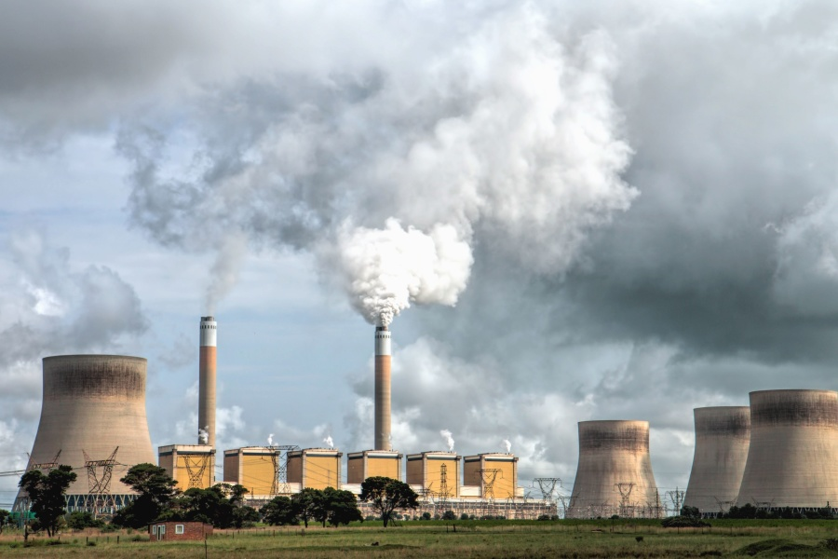
Zbog opasnih plinova iz tvornica i automobila nastaju KISELE KIŠE, koje su uzrok sušenja stabala crnogorice.
Ta fotografija korisnika Nepoznat autor: licenca CC BY-SA

Slide 9
Zaštita šuma
Da bi zaštitili šume, možemo skupljati i odvajati stari papir za RECIKLIRANJE.
To je postupak u kojem se od starog papira proizvodi novi papir.
Ta fotografija korisnika Nepoznat autor: licenca CC BY-SA

